Slide 1
Interrogatoire des suspects
Module 14

Slide 2
Objectif du module
Au terme de ce module, vous serez en mesure de mener l'interrogatoire d’un suspect.
Module Objective
Module Objective
By the end of this module, you will be able to conduct a suspect interview
By the end of this module, you will be able to conduct a suspect interview

Slide 3
Qu’est-ce qu’un suspect ?
Une personne d'intérêt qui pourrait avoir commis un crime :
Il se peut qu’il soit en garde à vue.
Il se peut qu’il ait demandé l'assistance d’un avocat.
Il se peut qu’il soit en état d'arrestation.
What is a Suspect?
What is a Suspect?
A person of interest; it is not known if the person is guilty or not
It is someone who may have committed the crime and:
May or may not be in custody
May or may not have asked for an attorney
May or may not be under arrest
A person of interest who may have committed a crime and:
May or may not be in custody
May or may not have asked for an attorney
May or may not be under arrest

Slide 4
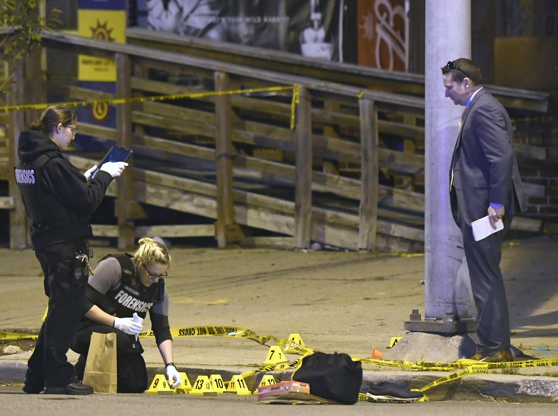
Identifier un suspect
On peut identifier un suspect aux moyens suivants :
Déduction logique dans le cadre de l'enquête
Signalement
Relevé d'appels téléphoniques
Liste d’e-mails
Opération d’infiltration
Source confidentielle
Source: AP
Developing Suspects
Developing Suspects
You can develop suspects through a variety of means:
Logical investigation
Tip lines
Telephone records analysis
E-mail traffic analysis
Undercover operations
Confidential source
Suspects can be developed through:
Logical investigation
Tip lines
Telephone records
E-mail traffic
Undercover operations
Confidential sources
Source: Getty Images

Slide 5

Un entretien efficace aura un effet transformateur
Suspect
Interrogatoire non coercitif
Suspect
Entretien d'analyse comportementale
Témoin traumatisé
Entretien cognitif
Témoin coopératif
Entretien de base
Interview Strategies
Successful Interviews are Transformative
Refer To:
Workbook 5.1
Suspect
Non-coercive
Interrogation
Suspect
Behavioral
Analysis Interview
Degré de difficulté
Traumatized Witness
Cooperative Witness
Cognitive Interview
Basic Interview
Degree of Difficulty

Slide 6
Question de discussion : Interroger un suspect
D'après votre expérience, comment peut-on s’y prendre pendant l’interrogatoire d’un suspect pour :
Augmenter l'anxiété intérieure du suspect ?
Diminuer l'anxiété intérieure du suspect ?
Discussion Question: Interviewing a Suspect
In your experience, what have you done or observed in a suspect interview:
To increase the internal anxiety of a suspect?
To decrease the internal anxiety of a suspect?

Slide 7

Interroger un suspect
Voir :
Guide
pratique 14.1
Lorsque le sujet ne coopère pas ou qu’il recourt à la tromperie, l’interrogateur devra :
Vaincre une forte résistance.
Distinguer les informations véridiques des informations mensongères.
Chercher à obtenir des informations tout en évaluant constamment leur fiabilité et leur source.
Augmenter l’anxiété intérieure du suspect.
Interviewing a
Suspect (1 of 2)
Interviewing a Suspect
Refer To:
Workbook 14.1
Workbook 7.1
With an uncooperative or purposely deceptive suspect, the interviewer must:
Overcome strong resistance
Distinguish between truthful and deceptive information
Acquire information while constantly assessing the reliability and source
Increase suspect’s internal anxiety
With an uncooperative or purposely deceptive suspect, interviewer must:
Overcome strong resistance
Distinguish between truthful and deceptive information
Acquire information while constantly assessing reliability and source
Increase suspect’s internal anxiety

Slide 8

Exercice : Interroger un suspect
Voir :
Guide
pratique 14.1
But : Partager des stratégies visant à augmenter l’anxiété intérieure d’un suspect.
Durée : 20 minutes (15 min pour l’activité et 5 min de débriefing)
Composition des groupes : Activité en petits groupes
Débriefing : Discussion avec l'ensemble du groupe et retour des instructeurs
Exercise: Interviewing a Suspect
Workbook 14.1
Purpose: To share strategies for increasing a suspect’s internal anxiety
Duration: 20 minutes (15-activity; 5-debrief)
Group: Small-group activity
Debrief: Large-group discussion; facilitator feedback

Slide 9
Stratégies d’entretien
Condition | Stratégies
Le suspect est résistant mais parle. | Prendre du temps et se montrer sincère avec le suspect. Exploiter au maximum ses capacités d'écoute. Établir une bonne entente.
Le suspect ne parle pas. | Employer des arguments logiques pour faire parler le suspect. Tirer parti de la relation existante.
Interviewing a Suspect (2 of 2)
Interviewing Strategies
Condition | Strategies
Suspect resistant but talking | Invest time and sincerity in suspect Maximize listening skills Establish rapport
Suspect not talking | Use logical arguments to get suspect talking Build on relationship
Condition | Strategies
Suspect resistant but talking | Invest time and sincerity in suspect Maximize listening skills Establish rapport
Suspect not talking | Use logical arguments to get suspect talking Build on relationship
Interviewing a Suspect (2 of 2)

Slide 10
Question de discussion : Interroger un suspect
Quels arguments logiques pourriez-vous employer pour faire parler un suspect qui se tait ?
Pour quelles raisons un interrogatoire doit-il respecter certaines recommandations légales et éthiques ?
Interviewing a Suspect — Discussion Questions
Discussion Question: Interviewing a Suspect
What are some logical arguments you could use to get a silent suspect to start talking?
What are some reasons that an interview must follow legal and ethical guidelines?
What are some logical arguments you could use to get a silent suspect to start talking?
What are some reasons an interview must follow legal and ethical guidelines?

Slide 11
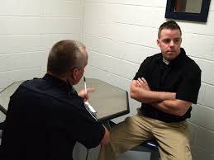
Technique d’entretien d'analyse comportementale (1/2)
Voir :
Guide
pratique 14.2
Méthode efficace pour interroger un suspect.
Permet à l’interrogateur de :
Maximiser l’information.
Distinguer les informations véridiques des informations mensongères.
Elle s'appuie sur des questions structurées qui suscitent un comportement ou tendent une perche.
Behavioral Analysis Interview Technique (1 of 2)
Behavioral Analysis Interview Technique (1 of 2)
Workbook 14.2
Effective method for interviewing suspects
Assists the interviewer in:
Maximizing information
Distinguishing between truthful and deceptive information
Effective method for interviewing suspects
Assists interviewer:
Maximizing information
Distinguishing truthful from deceptive information
Uses structured behavior-provoking and bait questions
Source: mattmlaw.com

Slide 12
Technique d’entretien d'analyse comportementale (2/2)
Voir :
Guide
pratique 14.2
But : Partager des stratégies en matière de questions incitatives.
Durée : 20 minutes (15 min pour l’activité et 5 min de débriefing)
Composition des groupes : Activité en petits groupes
Débriefing : Discussion avec l'ensemble du groupe et retour des instructeurs
Behavioral Analysis Interview Technique (2 of 2)
Workbook 14.2
Purpose: To share strategies for using behavior-provoking questions
Duration: 20 minutes (15-activity; 5-debrief)
Group: Small-group activity
Debrief: Large-group discussion; facilitator feedback

Slide 13

Restitution de l'enseignement reçu
Quelles méthodes permettent d’augmenter l’anxiété d’un suspect pendant un interrogatoire ?
Quelles méthodes permettent de diminuer l’anxiété d’un suspect pendant un interrogatoire ?
TeachBack
What methods increase a suspect’s anxiety in an interview?
What methods decrease a suspect’s anxiety in an interview?

Slide 14
Les étapes du processus d’interrogation des suspects
Voir :
Guide
pratique 14.3
Étape 1 : Planifier et se préparer.
Étape 2 : Générer une première impression positive.
Étape 3 : Rassembler des informations générales.
Étape 4 : Aborder les faits en question.
Questions incitatives
Questions qui tendent une perche
Étape 5 : Récapituler et conclure.
Steps in the Process for Interviewing Suspects
Steps in the Process for Interviewing Suspects
Refer To:
Workbook 14.3
Workbook 7.2
This section will cover:
Step 1: Planning and preparation
Step 2: Creating a positive first impression
Step 3: Collecting background information
Step 4: Addressing the relevant issue
Behavior provoking questions
Bait questions
Step 5: Review and close
Step 1: Planning and preparation
Step 2: Creating a positive first impression
Step 3: Collecting background information
Step 4: Addressing relevant issue
Behavior provoking questions
Bait questions
Step 5: Review and close

Slide 15
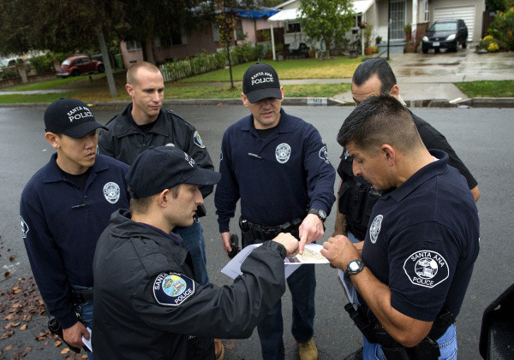
Étape 1 : Planifier et se préparer
Se familiariser avec le dossier ainsi que les lois et décrets applicables.
Se familiariser avec les antécédents judiciaires, scolaires et professionnels du suspect ainsi que ses dossiers sociaux.
Sélectionner le meilleur interrogateur.
Préparer la salle d’entretien.
Step 1: Planning and Preparation
Step 1: Planning and Preparation
Know the facts of the case and applicable statutes and laws
Know the suspect's criminal, social services, education, and employment history
Select the best interviewer
Set up the interview room
Know case facts and applicable statutes and laws
Know suspect's criminal, social services, education, and employment history
Select best interviewer
Set up interview room
Source: home.infomasif.com

Slide 16
Question de discussion
Dans votre unité, comment s’y prend-on pour sélectionner le meilleur interrogateur dans un dossier donné ?
Dans votre unité, les interrogatoires sont-ils enregistrés sur vidéo ?
Discussion Question
Discussion Question
In your department, on any given case, how do you choose the best interviewer?
In your department, on any given case, how do you choose the best interviewer?
In your department, do you use video cameras to record interviews?

Slide 17
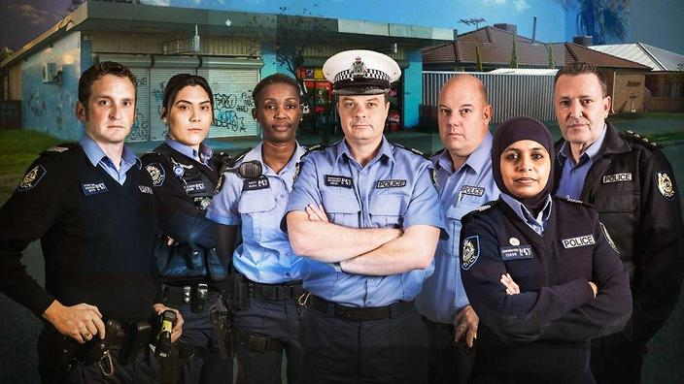
Comment sélectionner l’interrogateur (1/3)
Sélectionner le meilleur interrogateur pour la tâche :
Les questions d'ego ne devraient pas intervenir dans la décision.
Il peut être judicieux de choisir une personne qui a déjà gagné la confiance du suspect et tissé un lien avec lui.
Tenir compte des origines culturelles du suspect et des biais potentiels (préjudices) de l’interrogateur.
How to Select the Interviewer (1 of 4)
How to Select the Interviewer (1 of 3)
Select the best interviewer for the job:
Ego should not be involved in the decision
Someone who has an established trust or bond with suspect may be ideal
Consider the suspect’s cultural background and possible biases (prejudices)
Select best interviewer for job:
Ego should not be involved in decision
Someone who has an established trust or bond with suspect may be ideal
Consider suspect’s cultural background and possible biases (prejudices)
Source: sbs.com.au

Slide 18
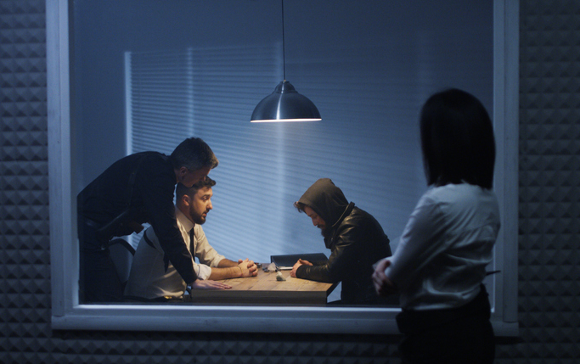
Comment sélectionner l’interrogateur (2/3)
Il est recommandé d’avoir deux interrogateurs (l’interrogateur principal et l’interrogateur secondaire qui servira de témoin et prendra des notes) :
Prendre en compte la sécurité des interrogateurs.
Décider quelle personne sera l’interrogateur principal.
Il n'est pas utile que plus de deux interrogateurs soient présents dans la pièce :
Utiliser un miroir sans tain ou une caméra vidéo pour tout observateur supplémentaire.
How to Select the Interviewer (2 of 4)
How to Select the Interviewer (2 of 3)
One interviewer is optimal; two interviewers are acceptable
Three or more interviewers is not recommended; use a two-way mirror or video camera for additional observers
Discussion question: Do you use video cameras to record interviews?
Two interviewers are advisable (one primary and one secondary as witness or notetaker):
Plan for safety of interviewers
Decide which interviewer is lead
Three or more interviewers is not helpful:
Use a two-way mirror or video camera for additional observers
Source: iStock

Slide 19
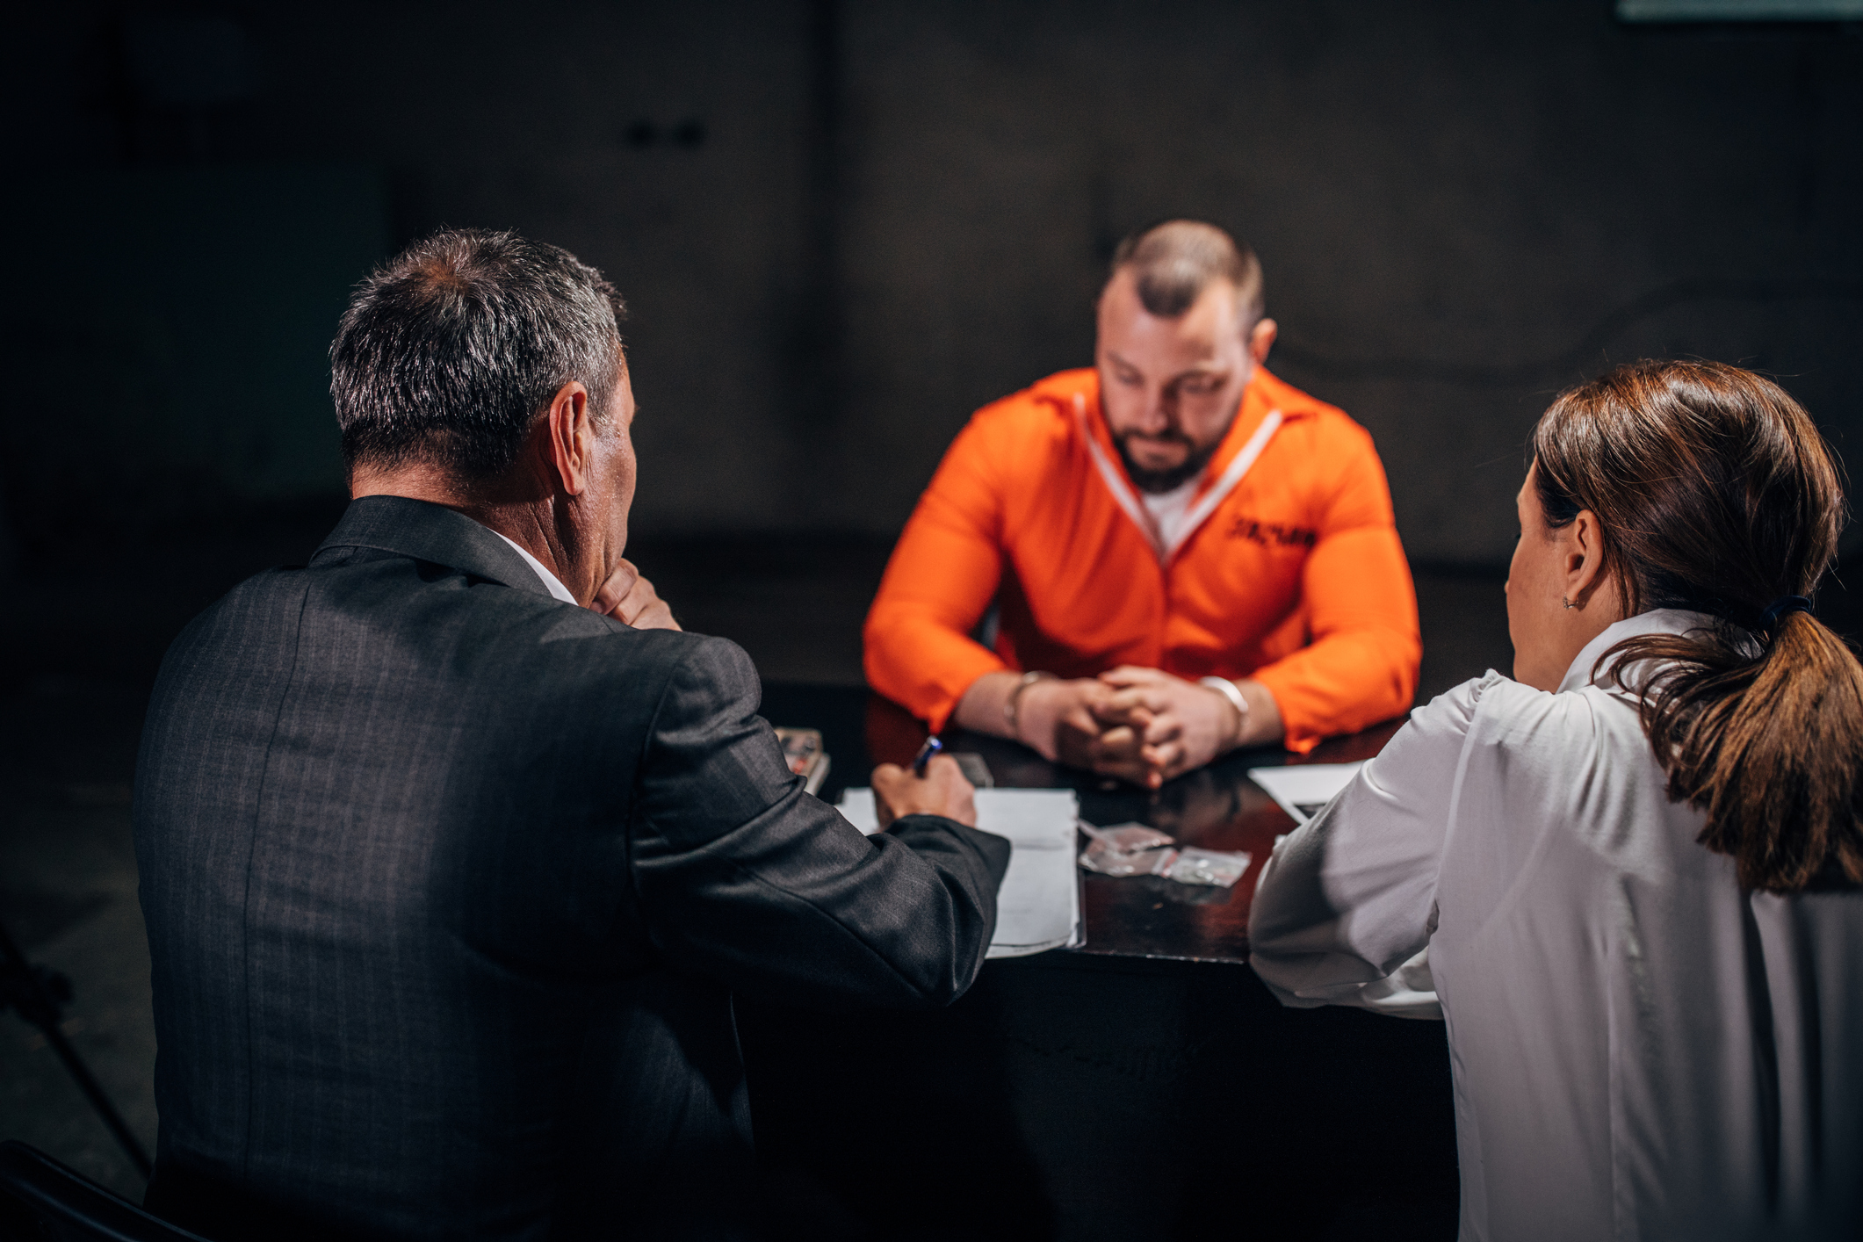
Comment sélectionner l’interrogateur (3/3)
L’interrogateur secondaire ne devrait pas poser de question à moins que l’interrogateur principal l’y invite :
L’interrogateur secondaire est un observateur professionnel.
Les interrogateurs discutent de la progression de l’interrogatoire uniquement pendant les pauses.
L’interrogateur secondaire est chargé des notes d’interrogatoire.
How to Select the Interviewer (4 of 4)
How to Select the Interviewer (3 of 3)
Second interviewer should not ask questions unless signaled by the lead
Interviewers discuss interview progress only during a break
Second interviewer maintains the interview log
Second interviewer should not ask questions unless signaled by the lead:
Second interviewer is professional observer
Interviewers discuss interview progress only during breaks
Second interviewer maintains interview log
Source: iStock

Slide 20
Comment préparer la salle d’entretien
Choisir une salle sous le contrôle des forces de l’ordre.
Éviter les distractions.
Assurer la confidentialité.
Éviter de choisir un lieu familier au suspect.
Préparer les éventuelles preuves matérielles.
How to Set Up the Interview Room (1 of 2)
How to Set Up the Interview Room
Use a law enforcement-controlled interview room
Avoid distractions
Maintain privacy
Avoid using a room in a suspect’s domain
Prepare for physical evidence use
Use a law enforcement-controlled interview room
Avoid distractions
Maintain privacy
Avoid using a room in suspect’s domain
Prepare for physical evidence use
Source: Getty Images

Slide 21
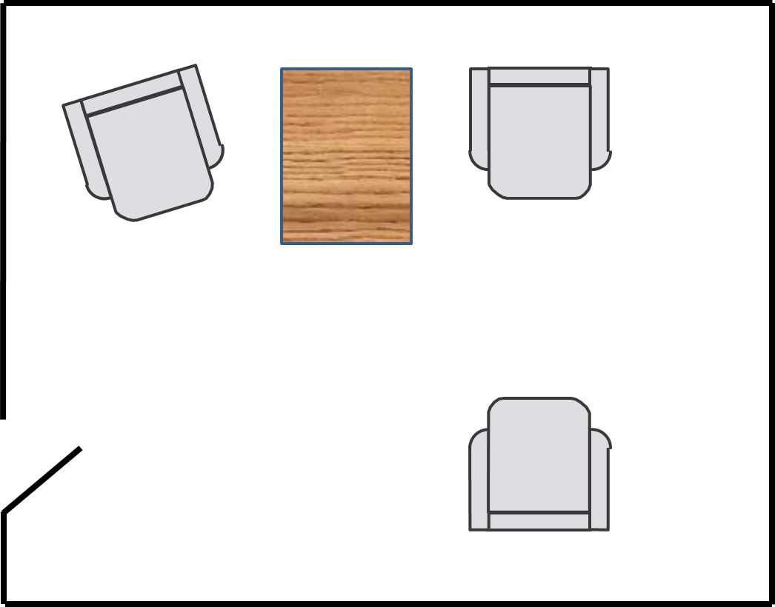
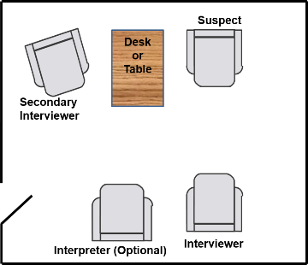
Possibilité de configuration de la salle d'entretien
Bureau ou table
Suspect
Interrogateur secondaire
Interprète (facultatif)
Interrogateur
How to Set Up the Interview Room (2 of 2)
One Possible Configuration of an Interview Room
Secondary Interviewer
Desk
or
Table
Suspect
Interpreter (Optional)
Interviewer

Slide 22
Recommandations relatives à l’interprète
Il ne doit pas connaître le suspect.
Il doit parler couramment la langue natale du suspect.
Il doit interpréter à la première personne.
Il doit reproduire le ton et l’intention de l’interrogateur.
Il ne doit pas attirer l'attention du suspect sur lui.
Il s'assoit à côté de l’interrogateur principal.
Interpreter Guidelines
Interpreter Guidelines
Must not be familiar with the suspect
Should be fluent in the suspect's native language
Should translate in the first person
Should match the interviewer's tone and meaning
Must help keep the suspect's focus on the interviewer
Must not be familiar with suspect
Should be fluent in suspect's native language
Should translate in first person
Should match interviewer's tone and meaning
Must help keep the suspect's focus on interviewer
Sits with the lead interviewer

Slide 23
Question de discussion
Quel type de distraction potentiellement présente dans une salle d'entretien pourrait poser problème pendant un interrogatoire ?
Discussion Question
Discussion Question
What type of distractions in an interview room might cause a problem during an interview?
What type of distractions in an interview room might cause a problem during an interview?

Slide 24

Distractions pendant un interrogatoire
Les interruptions
Les appels téléphoniques
Les objets de bureau (stylos, objets divers, etc.)
L’environnement (stores de fenêtre, température, éclairage, etc.)
Source: iStock
Distractions During an Interview
Distractions During an Interview
Interruptions
Telephones
Desk distractors (pens, loose objects)
Interview room environment (window coverings, temperature, lights)
Interruptions
Telephones
Desk distractors (pens, loose objects)
Interview room environment (window coverings, temperature, lights)

Slide 25
Étape 2 : Générer une première impression positive
Se montrer respectueux.
Se présenter.
Établir son autorité.
Mettre le suspect au défi de dire la vérité.
Porter une tenue professionnelle.
Step 2: Creating a Positive First Impression
Step 2: Creating a Positive First Impression
Be respectful
Introduce yourself
Establish authority
Challenge the suspect to be truthful
Dress in professional attire
Be respectful
Introduce yourself
Establish authority
Challenge suspect to be truthful
Dress in professional attire

Slide 26
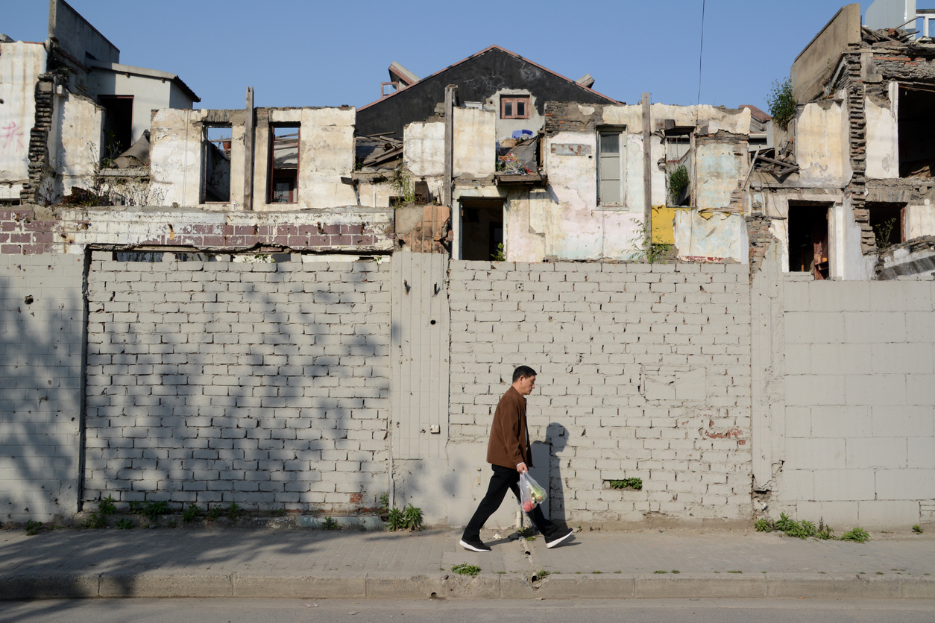
Étape 3 : Rassembler des informations générales
Confirmer avec le suspect les informations concernant ses antécédents.
Approfondir sa compréhension des antécédents du suspect.
Identifier les comportements verbaux et non verbaux de référence du suspect.
Établir l’entente et instaurer la confiance.
Step 3: Collecting Background Information (1 of 2)
Step 3: Collecting Background Information
Confirm the suspect's background information
Gain a better understanding of the suspect and his or her background
Identify normal verbal and nonverbal response patterns
Confirm suspect's background information
Gain a better understanding of suspect and his or her background
Identify normal verbal and nonverbal response patterns
Build rapport and trust
Source: iStock

Slide 27
Étape 4 : Aborder les faits en question (1/2)
Poser des questions ouvertes et non suggestives pour obtenir un alibi ou des explications.
Commencer par des questions générales puis passer à des questions plus spécifiques.
Employer un ton non accusateur et non conflictuel pour demander des clarifications.
Ne pas interrompre le suspect.
Être attentif aux potentiels mensonges, omissions ou inventions.
Poser des questions pertinentes.
Step 4: Addressing the Relevant Issue (1 of 3)
Step 4: Addressing the Relevant Issue (1 of 2)
Use focused, open-ended, nonleading questions to obtain an alibi or explanation
Begin with general and move to specific information
Use a nonaccusatory, nonconfrontational style when asking clarifying questions
Do not interrupt the suspect
Use focused, open-ended, non-leading questions to obtain an alibi or explanation
Begin with general and move to specifics
Use a non-accusatory, non-confrontational style when asking clarifying questions
Do not interrupt suspect
Observe for lies, omission, or fabrication
Use relevant questions

Slide 28
Évaluer les réponses aux questions incitatives
Les réponses honnêtes | Les réponses trompeuses
Réponse verbale | Réponses verbale avec parfois des pauses
Directe | Semble vouloir/essayer de s'éloigner
Spontanée | Évasive, vague
Sans ambiguïté | Ambigüe
Comportement positif – Regarde son interlocuteur dans les yeux ni trop ni pas assez, posture ouverte, expressions faciales sincères | Comportement négatif – Hausse les épaules, secoue la tête, fait des gestes de la main
Assessing Behavior-Provoking Question Responses
Assessing Behavior-Provoking Question Responses
Truthful Responses | Deceptive Responses
Verbal content | Verbal content, but may have pauses
Direct | Looks and tries to move away
Spontaneous | Evasive, vague
Unequivocal | Equivocal
Positive nonverbal — appropriate eye contact, open posture, sincere facial expressions | Negative nonverbal — shrugs, shakes head, hand gestures
Truthful Responses
Verbal content
Direct
Spontaneous
Unequivocal
Positive nonverbal — appropriate eye contact, open posture, sincere facial expressions
Deceptive Responses
Verbal content, but may have pauses
Looks and tries to move away
Evasive, vague
Equivocal
Negative nonverbal — shrugs, shakes head, hand gestures
Assessing Behavior-Provoking Question Responses

Slide 29

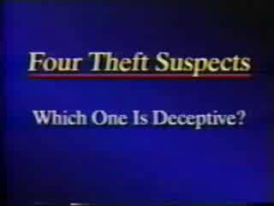
Vidéo : Quatre suspects d’un vol
Voir :
Polycopié 14.1
Video: Four Theft Suspects
Video: Four Theft Suspects
Handout 14.1

Slide 30

Questions de discussion
Voir :
Polycopié 14.1
Parmi les suspects, lequel vous paraît le moins honnête avec l’interrogateur ? Pourquoi ?
Quelle question incitative l’interrogateur a-t-il posée pendant cet interrogatoire ?
De quelle manière les réponses des suspects divergeaient-elles de cette question ?
Discussion Questions
Discussion Questions
Handout 14.1
Which one of these suspects do you think is being less truthful with the interviewer? Why?
What behavior-provoking question was used in this interview?
How did the suspects’ responses to this question differ?
Which one of these suspects do you think is being less truthful with the interviewer? Why?
What behavior-provoking question was used in this interview?
How did the suspects’ responses to this question differ?

Slide 31
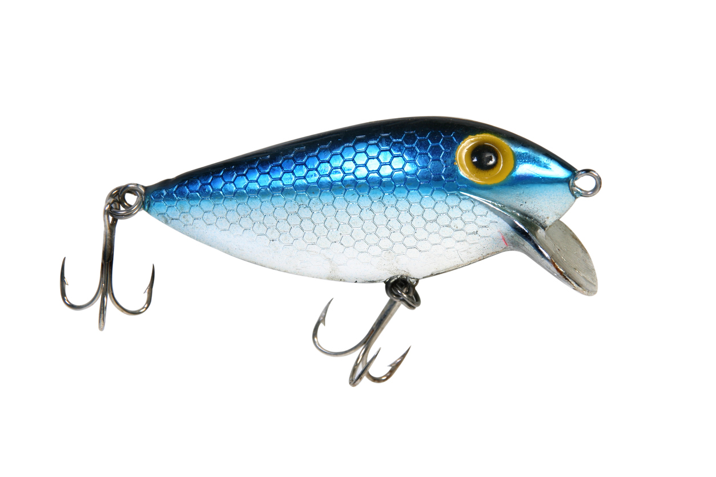
Les questions qui tendent une perche
Questions incitatives conçues pour inciter le suspect à envisager de modifier son alibi ou son récit.
Elles fournissent au suspect l’occasion de s'expliquer :
Les coupables essaieront d’inventer une explication.
Les innocents répondront simplement « Non » en général.
Bait Questions
Bait Questions
Behavior questions designed to entice a suspect to consider changing his or her alibi
Behavior questions designed to entice a suspect to consider changing their alibi or story
Provide an opportunity for explanation:
Guilty person will try to invent an explanation
Innocent person usually just says, "No"
Source: iStock

Slide 32
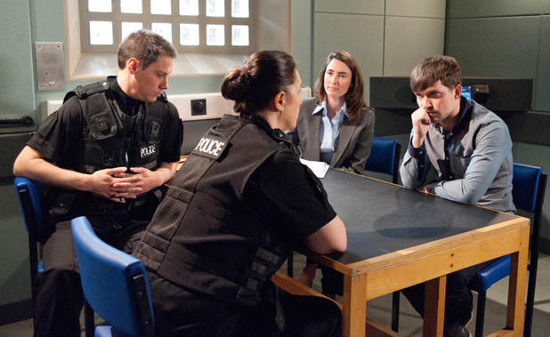
Les questions qui tendent une perche
À utiliser avec parcimonie et uniquement après avoir :
Posé des questions pertinentes.
Posé une ou plusieurs questions incitatives.
Établi les prémisses d’une question qui tend une perche.
Obtenu un alibi.
Suivi un rythme d’interrogation approprié.
Using Bait Questions (2 of 3)
Using Bait Questions
Should be used sparingly
Should only be used after:
Asking the relevant questions
Asking one or more of the behavior questions
Collecting an alibi
Should be used sparingly and only after:
Asking relevant questions
Asking one or more behavior questions
Establishing premise of bait question
Collecting an alibi
Use in appropriate interview flow
Source: wartaguru.com

Slide 33
Exemples de questions qui tendent une perche
Je ne vous accuse pas, mais... Auriez-vous une explication si les éléments de preuve dont nous disposons montrent que…
Y aurait-il une raison expliquant pourquoi vos empreintes digitales figureraient sur…
Si quelqu’un affirmait vous avoir vu sur les lieux, auriez-vous une explication à cela ?
Bait Questions — Examples
Bait Questions — Examples
I am not accusing you, but…would there be an explanation if our evidence showed…
Would there be any reason why your fingerprints would be on…
If someone said he or she saw you there, would there be an explanation for that?
I am not accusing you, but…would there be an explanation if our evidence showed…
Would there be any reason why your fingerprints would be on…
If someone said he or she saw you there, would there be an explanation for that?

Slide 34
Question de discussion
Quels types de preuves l’interrogateur pourrait-il insinuer lorsqu’il pose une question qui tend une perche à un suspect terroriste ?
Discussion Question
Discussion Question
What types of evidence could be implied when an interviewer asks a bait question of a terrorist suspect?
What types of evidence could be implied when an interviewer asks a bait question of a terrorist suspect?

Slide 35
Exercice sur les questions qui tendent une perche
Voir :
Guide
pratique 14.4
But : S’entraîner à formuler des questions qui tendent une perche.
Durée : 30 minutes (15 min pour l’activité et 15 min de débriefing)
Composition des groupes : Travail individuel
Débriefing : Discussion avec l'ensemble du groupe et retour des instructeurs
Bait Questions Exercise
Bait Questions Exercise
Refer To:
Workbook 14.4
Workbook 7.4
Purpose: to practice writing bait questions
Duration: 20 minutes (15-activity, 5-debrief)
Group: individual
Debrief: large-group discussion; facilitator feedback
Purpose: to practice writing bait questions
Duration: 30 minutes (15-activity, 15-debrief)
Group: Individual
Debrief: Large-group discussion; facilitator feedback

Slide 36
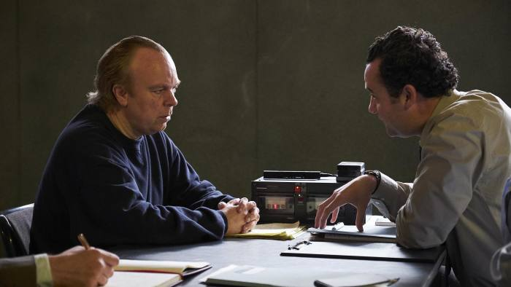
Étape 5 : Récapituler et conclure (1/2)
Récapituler les déclarations du suspect...
Stimule la mémoire d’une personne honnête.
Augmente l’anxiété d’une personne trompeuse.
Step 5: Review and Close (1 of 2)
Step 5: Review and Close (1 of 2)
Review the suspect's statements:
Stimulates recall in a truthful person
Increases anxiety in a deceptive person
Review suspect's statements:
Stimulates recall in a truthful person
Increases anxiety in a deceptive person
Source: The Interrogation of Tony Martin, Channel 4

Slide 37
Étape 5 : Récapituler et conclure (2/2)
Prendre des notes ou les réviser.
Inclure autant de citations directes du suspect dans ses notes.
Analyse : Évaluer la véracité des propos du suspect à la lumière...
Des faits établis.
De la qualité de son alibi.
De son comportement verbal et non-verbal.
Step 5: Review and Close (2 of 2)
Step 5: Review and Close (2 of 2)
Take or revise notes
Include as many direct quotes as possible in interview notes
Analysis: assess the suspect’s statement for truthfulness
Against the case facts
Against the quality of the suspect’s alibi
Based on suspect’s verbal and nonverbal behavior
Take or revise notes
Include as many direct quotes as possible in interview notes
Analysis: assess suspect’s statement for truthfulness
Against case facts
Against quality of suspect’s alibi
Based on suspect’s verbal and nonverbal behavior

Slide 38
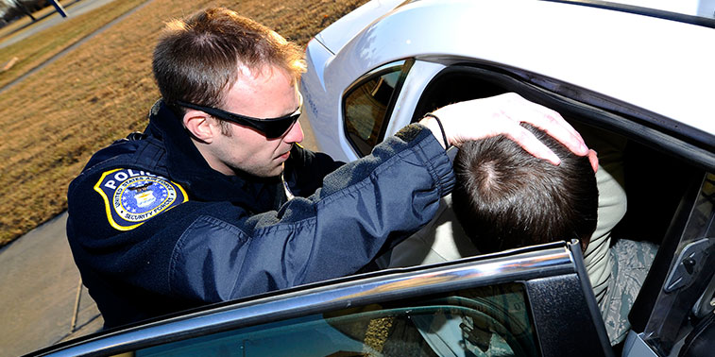
Étapes suivantes
Poursuivre l’interrogatoire.
Mettre fin à l’interrogatoire et poursuivre l'enquête.
Passer à l'interrogatoire non coercitif.
Arrêter le suspect.
Next Steps
Next Steps
Continue interviewing
Terminate the interview and continue the investigation
Move into a noncoercive interrogation
Arrest the suspect
Continue interviewing
Terminate interview and continue investigation
Move into noncoercive interrogation
Arrest suspect
Source: Mutually.com

Slide 39

Discussion sur la mobilisation communautaire et les droits de la personne
De quelle manière le fait de traiter le suspect de manière humiliante et irrespectueuse peut-il influer sur les résultats de l’interrogatoire ?
Community Engagement and Human Rights Discussion
Community Engagement and Human Rights Discussion
How can treating the suspect in a humiliating, disrespectful manner affect the outcome of the suspect interview?
How can treating the suspect in a humiliating, disrespectful manner affect the outcome of the suspect interview?

Slide 40

Restitution de l'enseignement reçu
Comment s’y prend-on pour poser une question qui suscitera une réaction comportementale ?
Quelles sont les étapes du processus d'interrogation du suspect ?
TeachBack Moment
TeachBack
What are the characteristics of a suspect?
How can you ask questions to elicit a behavioral response?
What are the steps in the process for interviewing a suspect?
How do you ask questions that will elicit behavioral responses?
What are the steps in the process for interviewing a suspect?

Slide 41
Démonstration de l’instructeur
But : Mettre en scène l’interrogatoire d’un suspect.
Durée : 180 minutes
Composition des groupes : Un instructeur jouera le rôle de l’interrogateur et un instructeur jouera celui du suspect.
Facilitator Demonstration
Purpose: To illustrate interviewing a suspect
Duration: 180 minutes
Group: One facilitator who role-plays interviewer and one facilitator who role-plays suspect

Slide 42

Exercice sur l'interrogatoire des suspects
Voir :
Guides pratiques 14.3 et 13.3
Polycopié 14.2
But : S’entraîner à interroger un suspect.
Durée : 60 minutes (10 min de préparation et 50 min pour l’interrogatoire)
Composition des groupes : Des groupes de trois participants
Débriefing : Discussion avec l'ensemble du groupe et retour des instructeurs
Interviewing
Suspects Exercise
Interviewing Suspects Exercise
Refer To:
Workbooks 14.3 & 13.3
Workbook 7.2 & 7.4 - A
Handout 14.2
Purpose: to practice interviewing a suspect
Duration: 60 minutes (10-preparation; 50-interview)
Group: teams of two
Debrief: large-group discussion; facilitator feedback
Purpose: To practice interviewing a suspect
Duration: 60 minutes (10-preparation; 50-interview)
Group: Groups of three participants
Debrief: Large-group discussion; facilitator feedback

Slide 43

Exercice sur l'interrogatoire des suspects
Voir :
Polycopié 14.2
But : Mettre en pratique ses compétences de détection de tromperie concernant l’interrogatoire que l’on a observé.
Durée : 15 minutes
Composition des groupes : En grand groupe
Débriefing : Discussion en grand groupe
Interviewing
Suspects Exercise
Interviewing Suspects Exercise
Refer To:
Handout 14.2
Handout 7.1, Section B
Purpose: to apply detection deception skills to the observed interview
Duration: 15 minutes
Group: large group
Debrief: large-group discussion
Purpose: To apply detection deception skills to the observed interview
Duration: 15 minutes
Group: Large-group activity
Debrief: Large-group discussion

Slide 44
Récapitulatif du module
Les suspects
Les étapes du processus d’interrogation des suspects
Module Summary
Module Summary
Suspects
Steps in the process for interviewing suspects
Interviewing suspects exercise
Suspects
Steps in the Process for Interviewing Suspects

